Slide 1

Parte 3: Estimación de parámetros, Inferencia estadística bayesiana y modelos jerárquicos
Departamento de Ciencias Básicas y Modelado
Maestría en Modelado y Simulación – Maestría en Analítica de Datos
Modelos probabilísticos y análisis estadístico
Tema 4: Estimación de la posteriori,
Modelos jerárquicos bayesianos
Profesor: Javier Riascos Ochoa, PhD (javier.riascos@utadeo.edu.co)

Slide 2
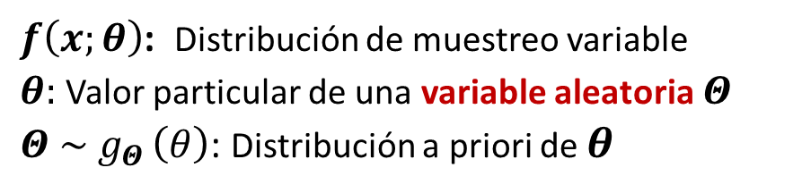

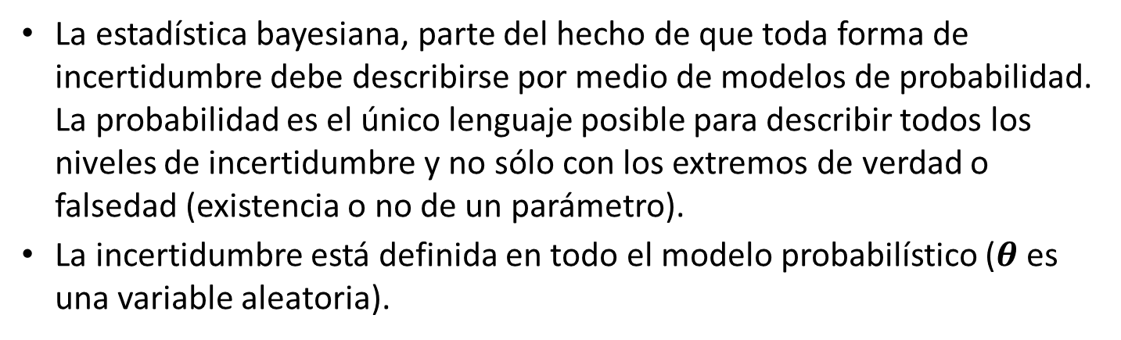
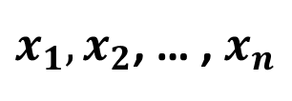
Enfoque inferencial bayesiano
ESTADISTICA BAYESIANA
$$X \sim f(x;θ)$$
POBLACIÓN
$x_{1},x_{2}$, … , $x_{n}$
MUESTRA
$f\left(x;θ\right)$: Distribución de muestreo variable
$θ:$Valor particular de una variable aleatoria $Θ$
$Θ \sim g_{Θ }\left(θ\right)$: Distribución a priori de $θ$
La estadística bayesiana, parte del hecho de que toda forma de incertidumbre debe describirse por medio de modelos de probabilidad. La probabilidad es el único lenguaje posible para describir todos los niveles de incertidumbre y no sólo con los extremos de verdad o falsedad (existencia o no de un parámetro).
La incertidumbre está definida en todo el modelo probabilístico ($θ$ es una variable aleatoria).

Slide 3


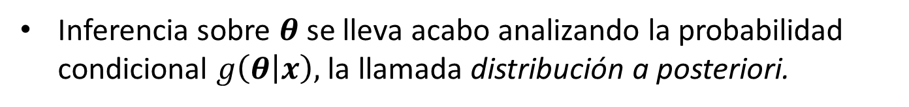

Enfoque inferencial bayesiano
ESTADISTICA BAYESIANA
Inferencia sobre $θ$ se lleva acabo analizando la probabilidad condicional $g\left(θ | x\right),$ la llamada distribución a posteriori.
Función de densidad a posteriori de $Θ$
Likelihood
Función de densidad a priori de $Θ$
$$g\left(θ | x\right)=\frac{f\left(x | θ\right)g(θ)}{f(x)}$$
Función de densidad marginal de X

Slide 4
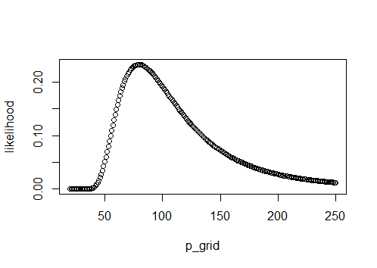
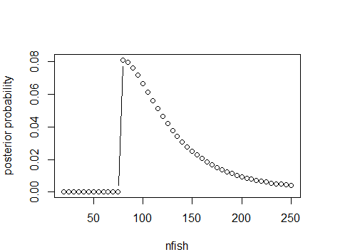
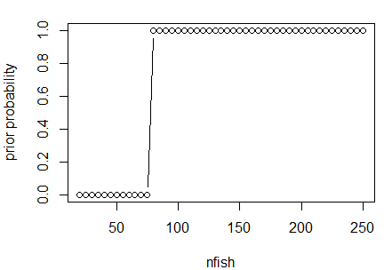



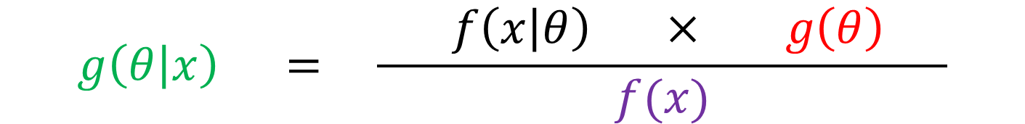

Aproximaciones para la posteriori
ESTADISTICA BAYESIANA
1. Aproximación por grilla (grid-approximation):
Función de densidad a priori de $Θ$
Función de densidad a posteriori de $Θ$
Likelihood
$$g\left(θ | x\right) = \frac{ f\left(x | θ\right) × g\left(θ\right) }{f(x)}$$
$$∝$$
$$×$$
Ver código: Grid approx of posterior for fish picking.r

Slide 5



Aproximaciones para la posteriori
ESTADISTICA BAYESIANA
1. Aproximación por grilla (grid-approximation):
$$∝$$
$$∝$$
$$∝$$

Slide 6
Aproximaciones para la posteriori
ESTADISTICA BAYESIANA
2. Aproximación cuadrática:

Slide 7
Aproximaciones para la posteriori
ESTADISTICA BAYESIANA
3. Markov Chain Monte Carlo (MCMC):

Slide 8
MODELOS JERARQUICOS
Consideran que las agrupaciones en los datos son más similares que las observaciones entre grupos distintos. También conocidos como:
Modelos multinivel.
Modelos de efectos mixtos (fijos y variables).
Grupo 1
Grupo 2
NIVEL 2
Individuo 1
Individuo 2
Individuo 3
Individuo 4
NIVEL 1
John Tukey (1960), Goldstein (1986), Bryk y Raudenbush (1992), y Bosker y Snijders (1999).

Slide 9
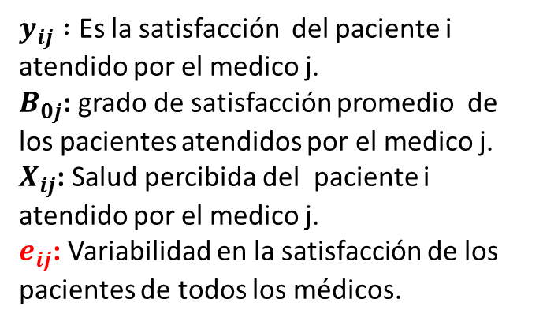
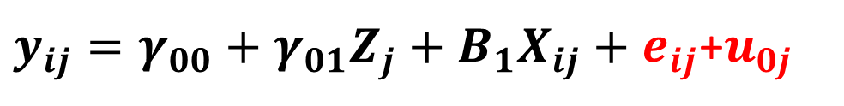
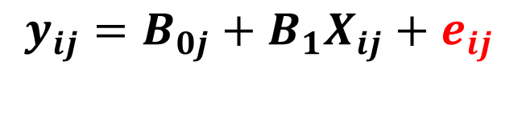
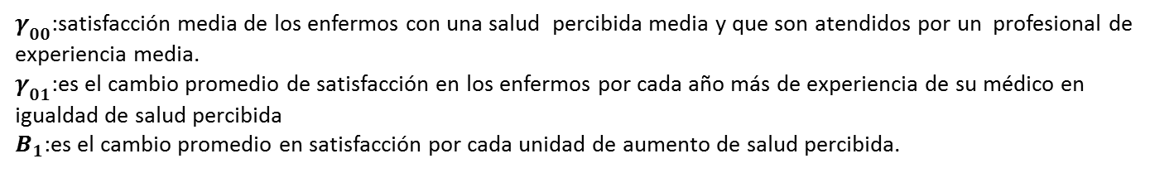
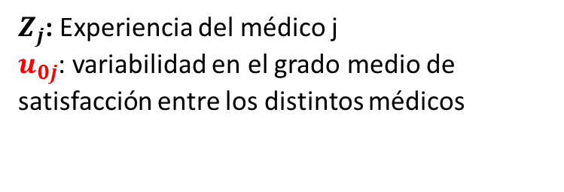

MODELOS JERARQUICOS
Nivel 1: Paciente
$y_{ij} :$ Es la satisfacción del paciente i atendido por el medico j.
$B_{0j}$: grado de satisfacción promedio de los pacientes atendidos por el medico j.
$X_{ij}$: Salud percibida del paciente i atendido por el medico j.
$e_{ij}$: Variabilidad en la satisfacción de los pacientes de todos los médicos.
$$y_{ij}=B_{0j}+B_{1}X_{ij}+e_{ij}$$
Nivel 2: Médico
$Z_{j}$: Experiencia del médico j
$u_{0j}$: variabilidad en el grado medio de satisfacción entre los distintos médicos
$$B_{0j}={ γ}_{00}+γ_{01}Z_{j}+u_{0j}$$
$y_{ij}=γ_{00}+γ_{01}Z_{j}+B_{1}X_{ij}+e_{ij}$+$u_{0j}$
Componentes fijos
Componentes aleatorios
$γ_{00}$:satisfacción media de los enfermos con una salud percibida media y que son atendidos por un profesional de experiencia media.
$γ_{01}$:es el cambio promedio de satisfacción en los enfermos por cada año más de experiencia de su médico en igualdad de salud percibida
$B_{1}$:es el cambio promedio en satisfacción por cada unidad de aumento de salud percibida.

Slide 10
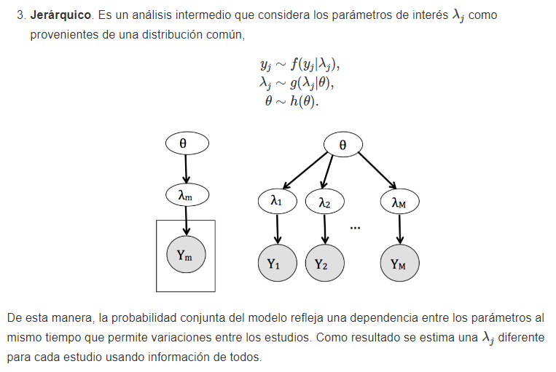
MODELOS JERARQUICOS BAYESIANOS
NIVEL 3
NIVEL 2
NIVEL 1

Slide 11
MODELOS JERARQUICOS BAYESIANOS
Modelos jerárquicos lineales
La distribución de la variable de interés (la likelihood) se distribuye normal.

Slide 12
MODELOS JERARQUICOS BAYESIANOS
Paquete “Rethinking” en R para modelos bayesianos
Permite ajustar modelos Bayesianos y en particular analizar modelos jerárquicos.
Instalación
install.packages(c('devtools','coda','mvtnorm'))
install.packages("matrixStats")
library(devtools)
install_github("rmcelreath/rethinking")
library(rethinking)
Ver código Rethinking_HierarchicalModels.r

Slide 13
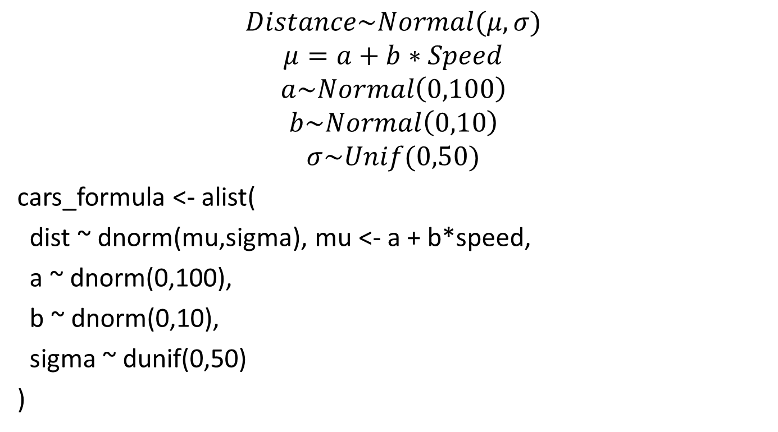
MODELOS JERARQUICOS BAYESIANOS
Modelos jerárquicos lineales
$$Distance\sim Normal(μ, σ)$$
$$μ=a+b∗Speed$$
$$a\sim Normal\left(0,100\right)$$
$$b\sim Normal\left(0,10\right)$$
$$σ\sim Unif(0,50)$$
cars_formula <- alist(
dist ~ dnorm(mu,sigma), mu <- a + b*speed,
a ~ dnorm(0,100),
b ~ dnorm(0,10),
sigma ~ dunif(0,50)
)

Slide 14
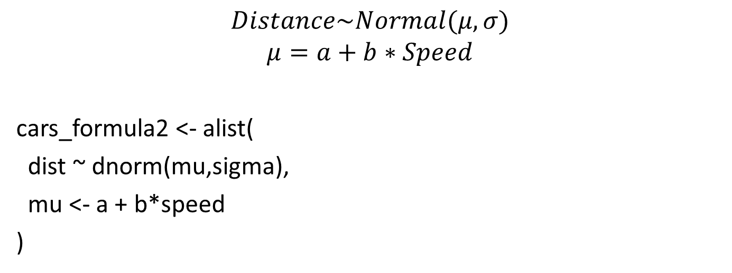
MODELOS JERARQUICOS BAYESIANOS
Modelos jerárquicos lineales
$$Distance\sim Normal(μ, σ)$$
$$μ=a+b∗Speed$$
cars_formula2 <- alist(
dist ~ dnorm(mu,sigma),
mu <- a + b*speed
)

Slide 15
MODELOS JERARQUICOS BAYESIANOS
Modelos lineales generalizados

